Slide 1
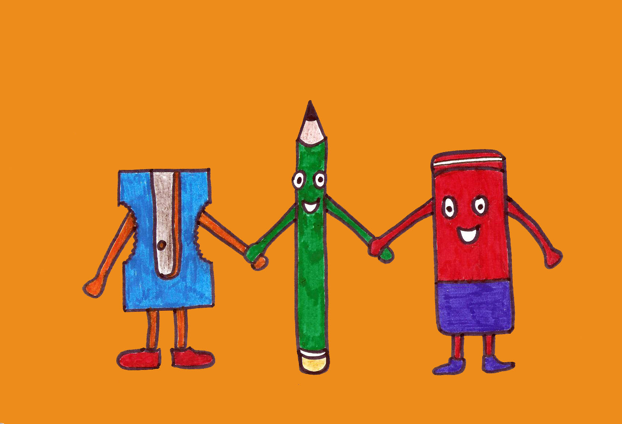

Το μαγεμένο σχολείο

Slide 2
Μια φορά και ένα καιρό σ’ ένα μαγικό σχολειό, ήρθε από μακριά ένα ξωτικό κακό κι έκανε μάγια τρομερά να φοβούνται τα παιδιά…

Slide 3
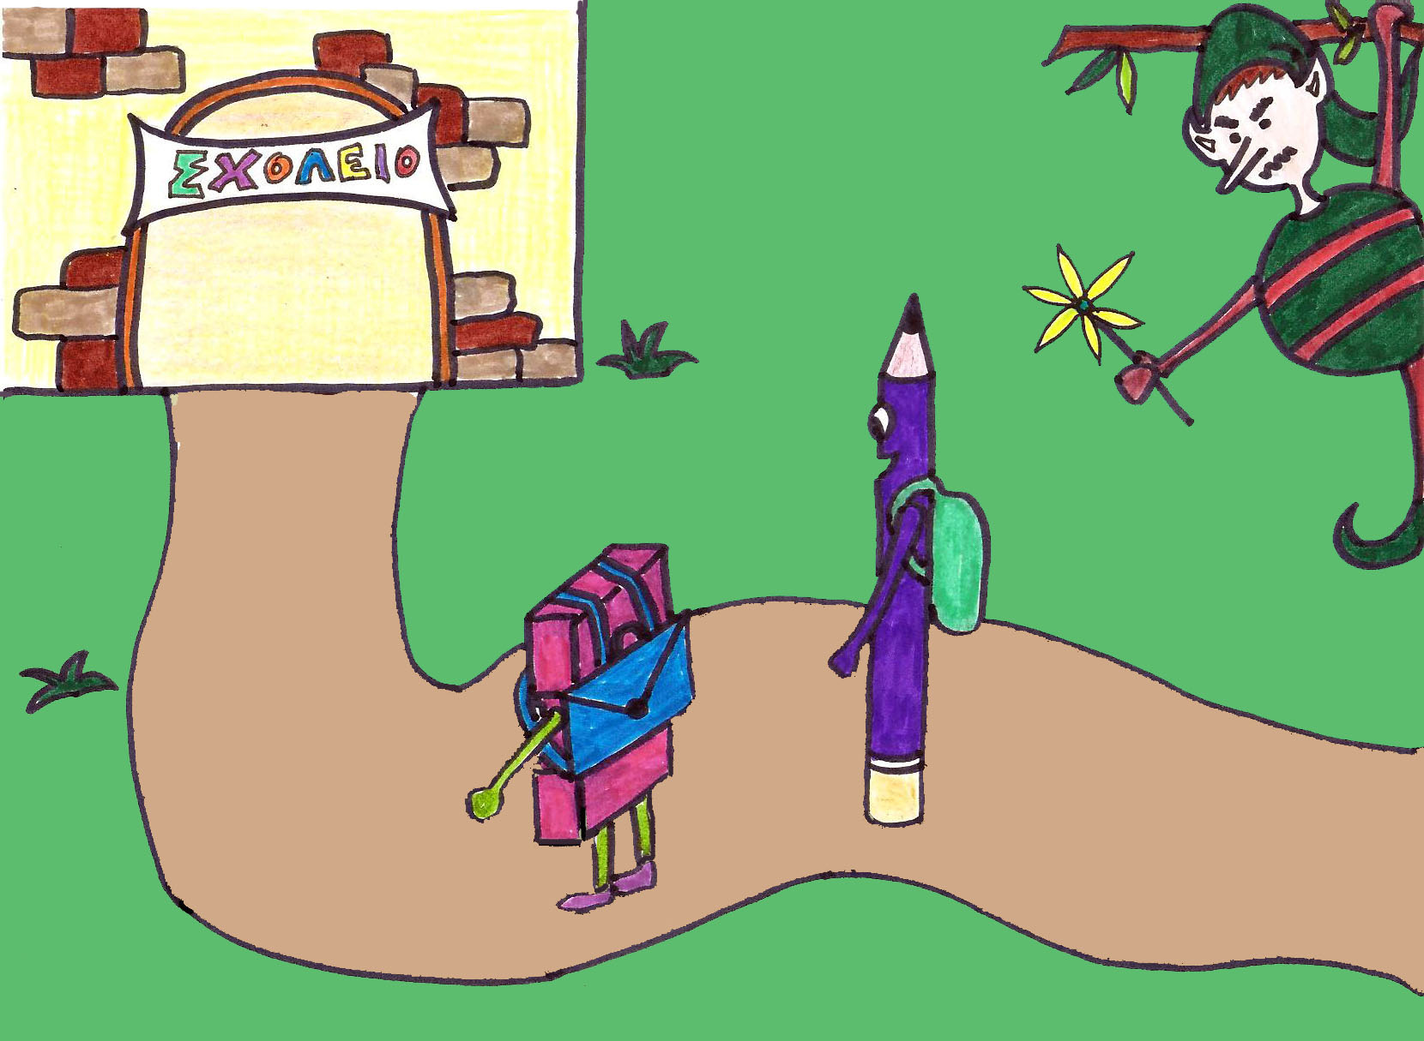

Slide 4
…και έτσι οι μαγεμένοι μαθητές άρχισαν τις πράξεις τις κακές…

Slide 5
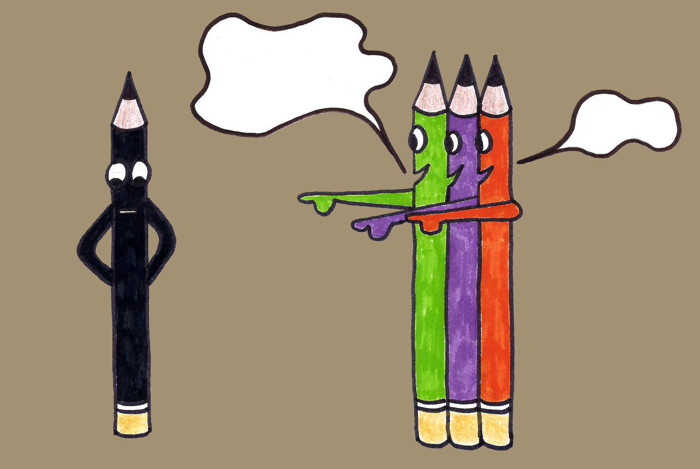
Κοιτάξτε πως
είναι…
Είναι μαύροοοο!!!
Αράπη!
χαχα!

Slide 6
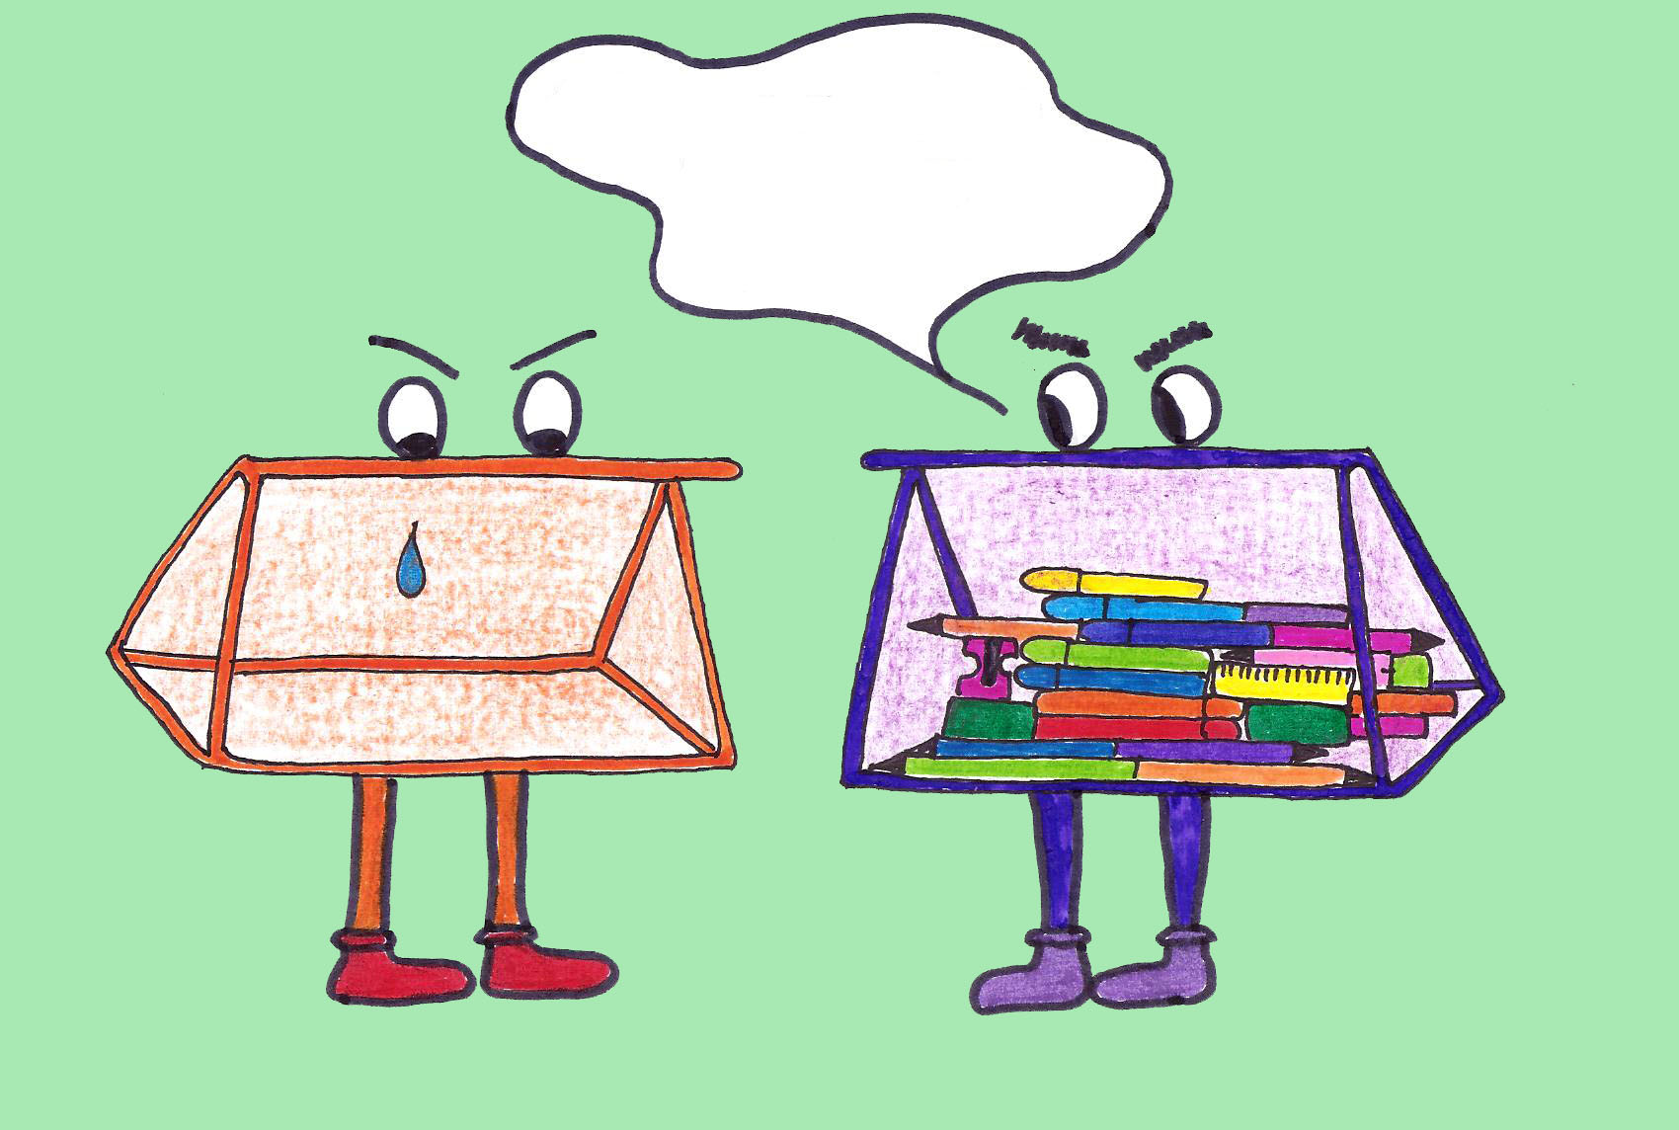
Εσύ δε τα χρειάζεσαι.
Εγώ είμαι καλύτερος μαθητής!

Slide 7
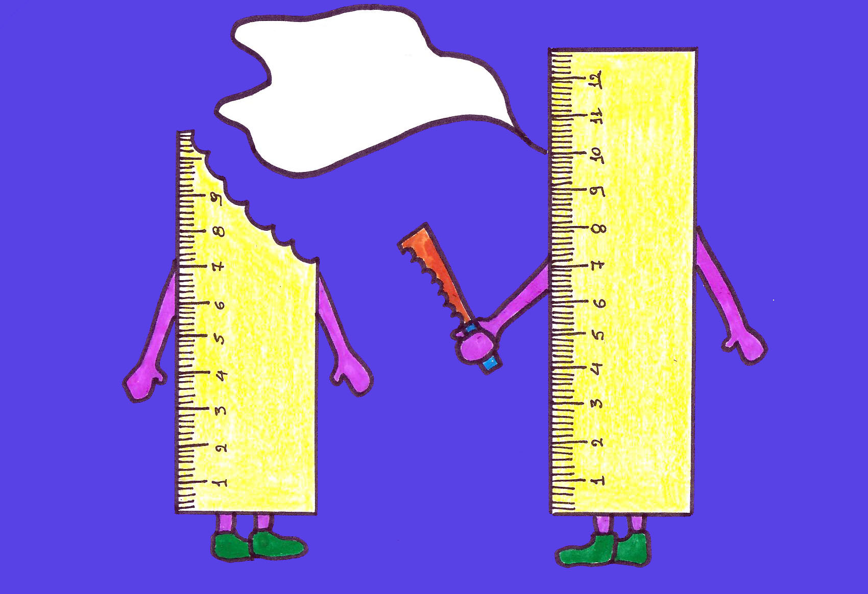
Για τόλμα να
μετρήσεις ξανά πιο πάνω από
μένα…

Slide 8


Slide 9
Και το ξωτικό γελούσε και τους μαθητές κοιτούσε, που τα μάγια του κρατούσαν και στο φόβο κάποιοι ζούσαν…

Slide 10
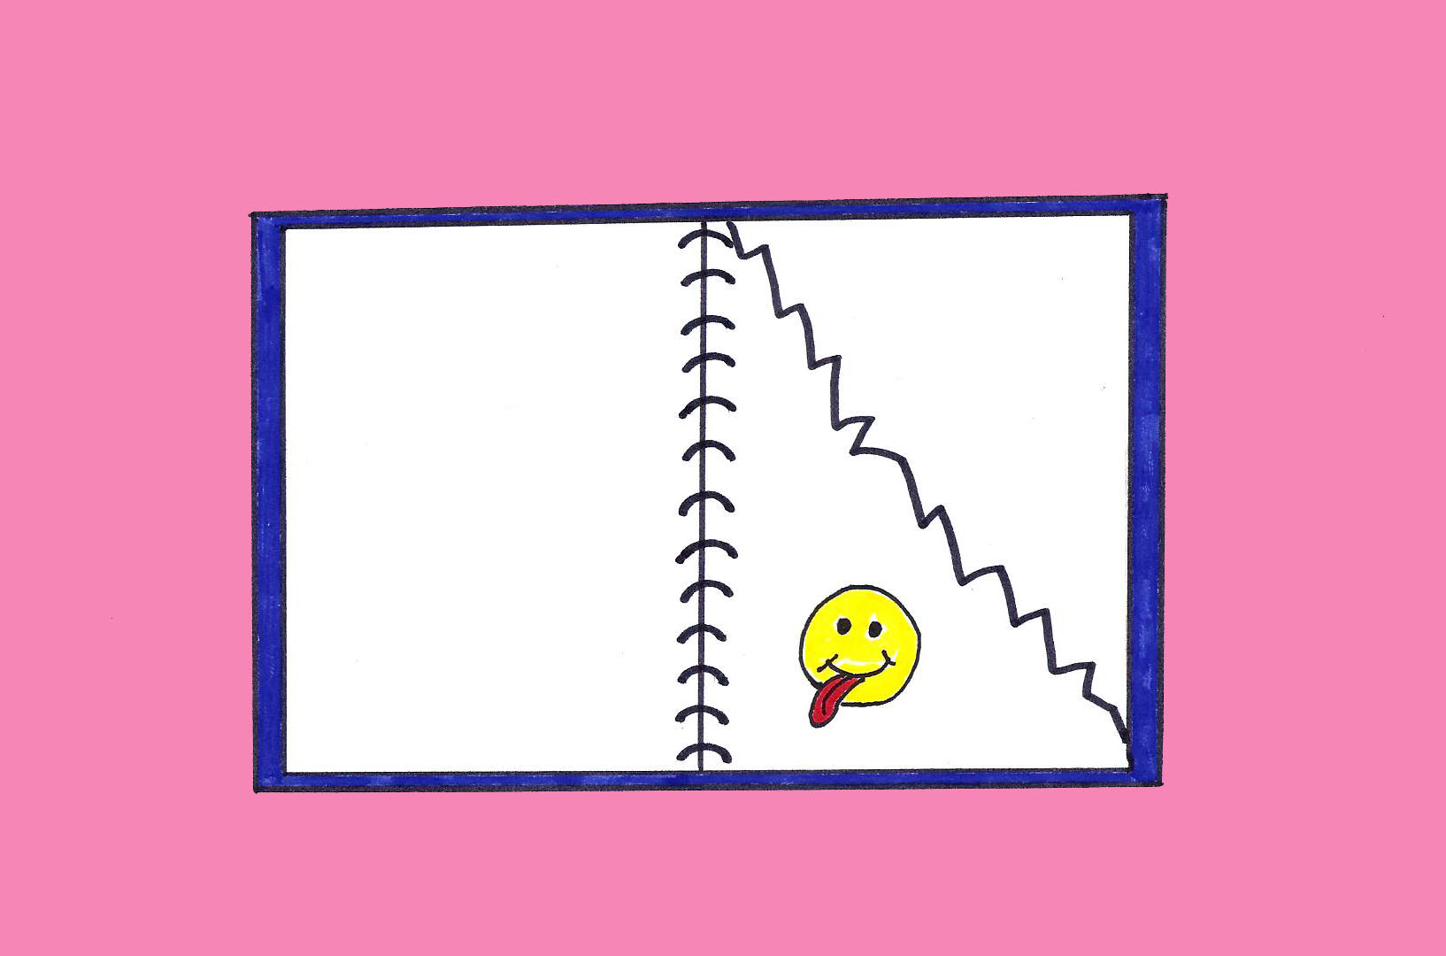
Η κομμένη
σελίδα
είναι μόνο
η αρχή…
Υ.Γ. Η συμμορία
των τετραδίων

Slide 11
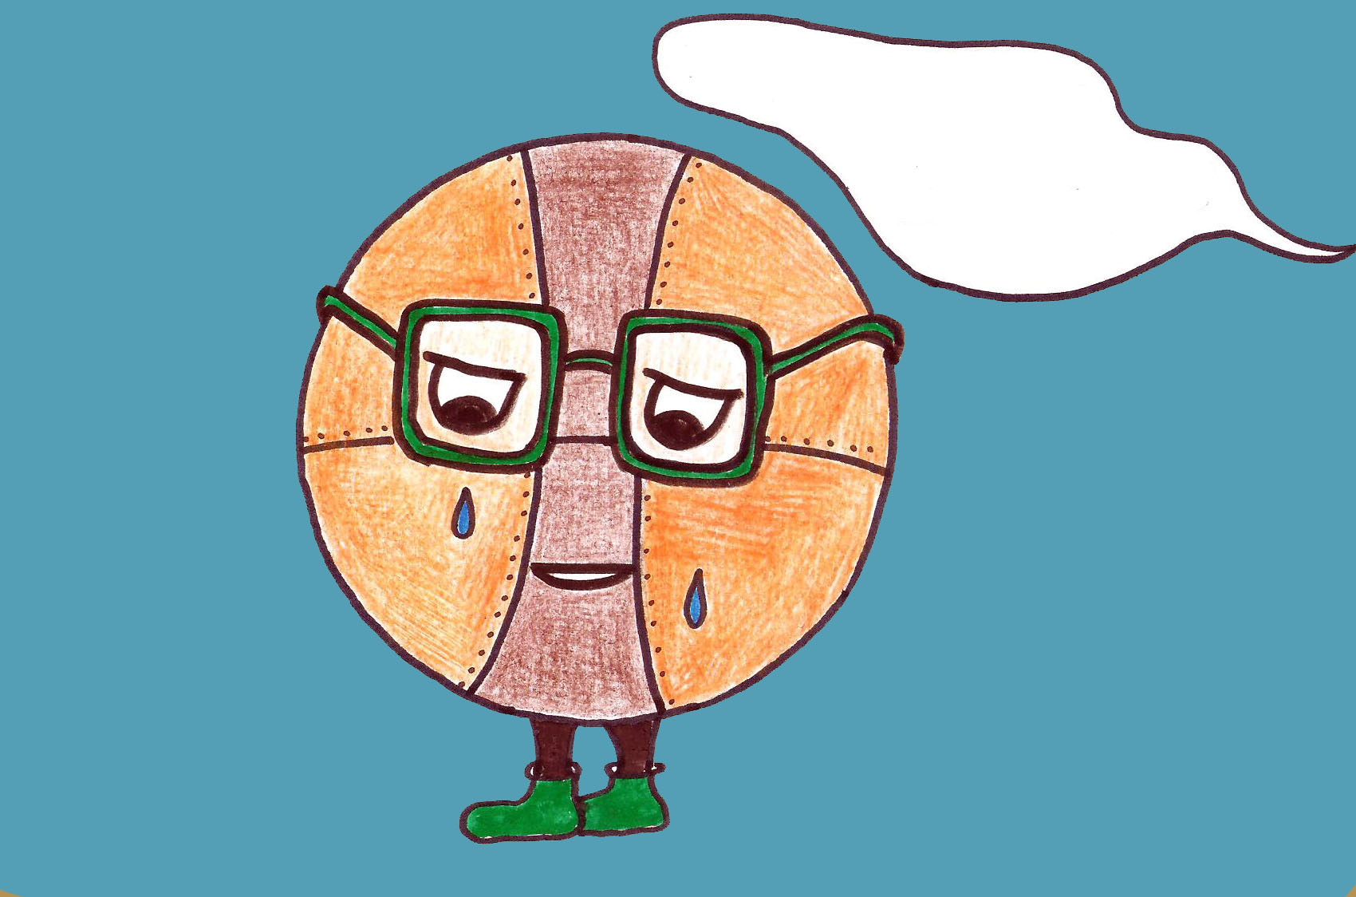
Δε σε παίζουμε.
Με τέτοια
ματομπούκαλα δε
θα βρεις ποτέ
καλάθι!

Slide 12
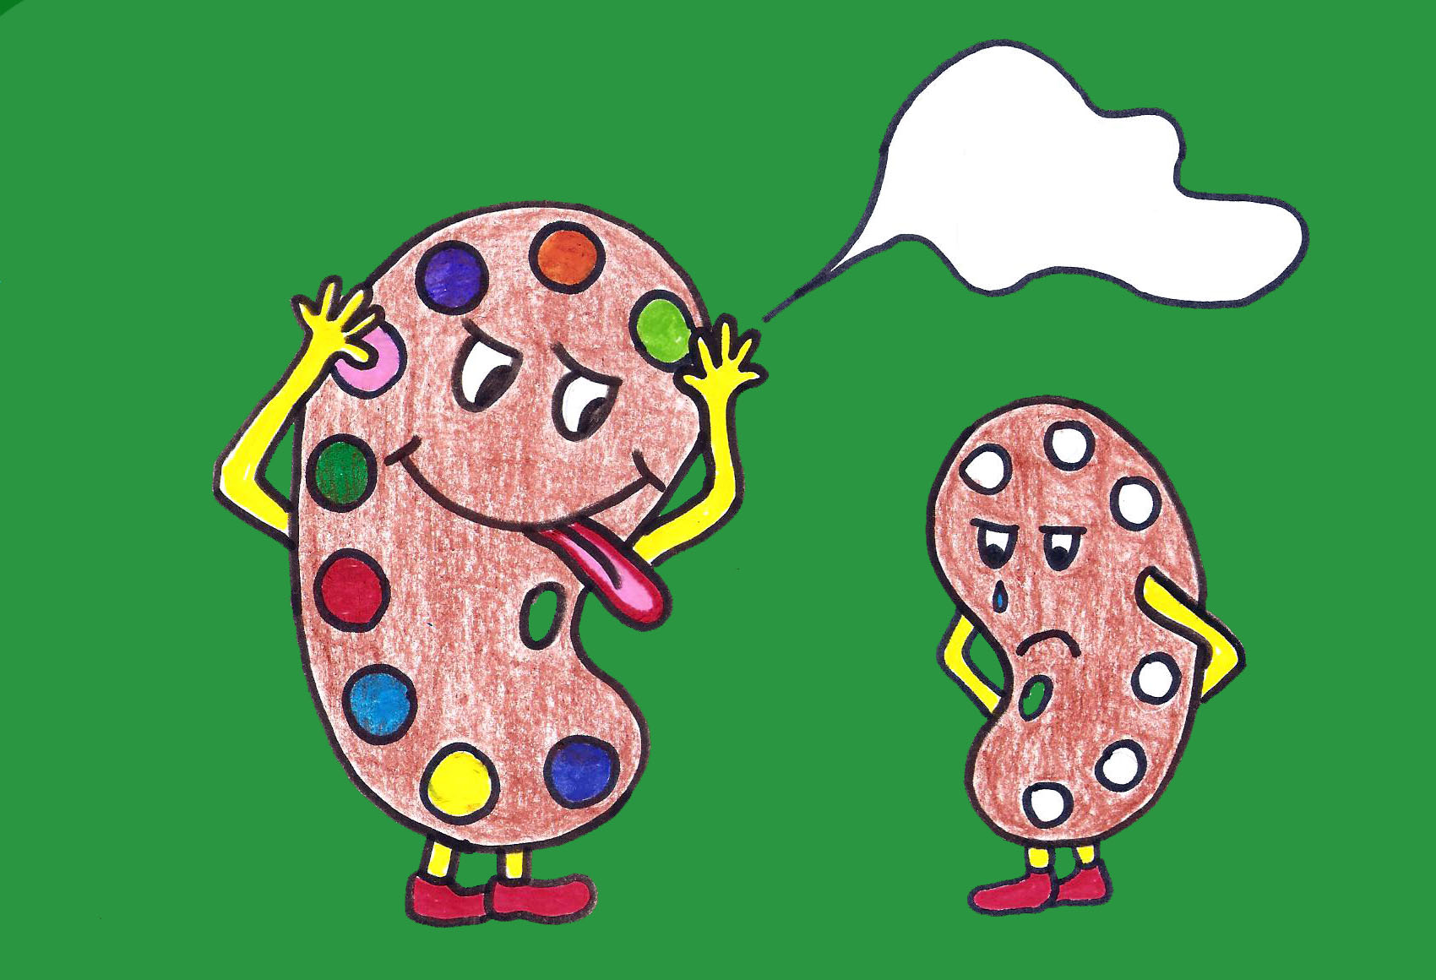
Άχρωμε και άσχημεεεε

Slide 13
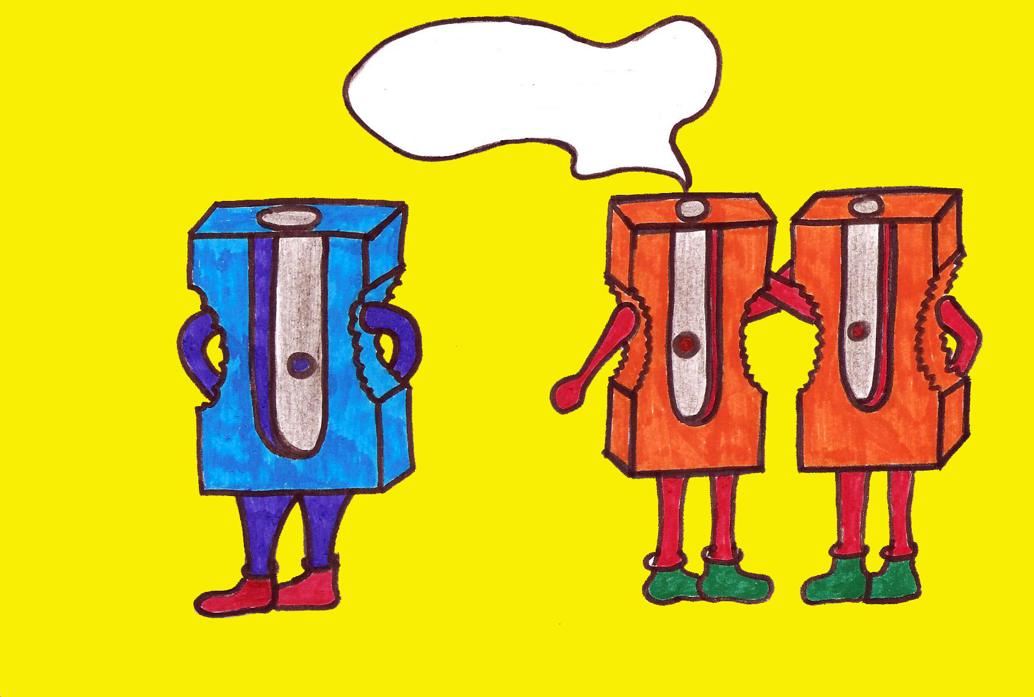
Σιγά μη καλέσω αυτή τη χοντρή στο πάρτυ μου!!

Slide 14
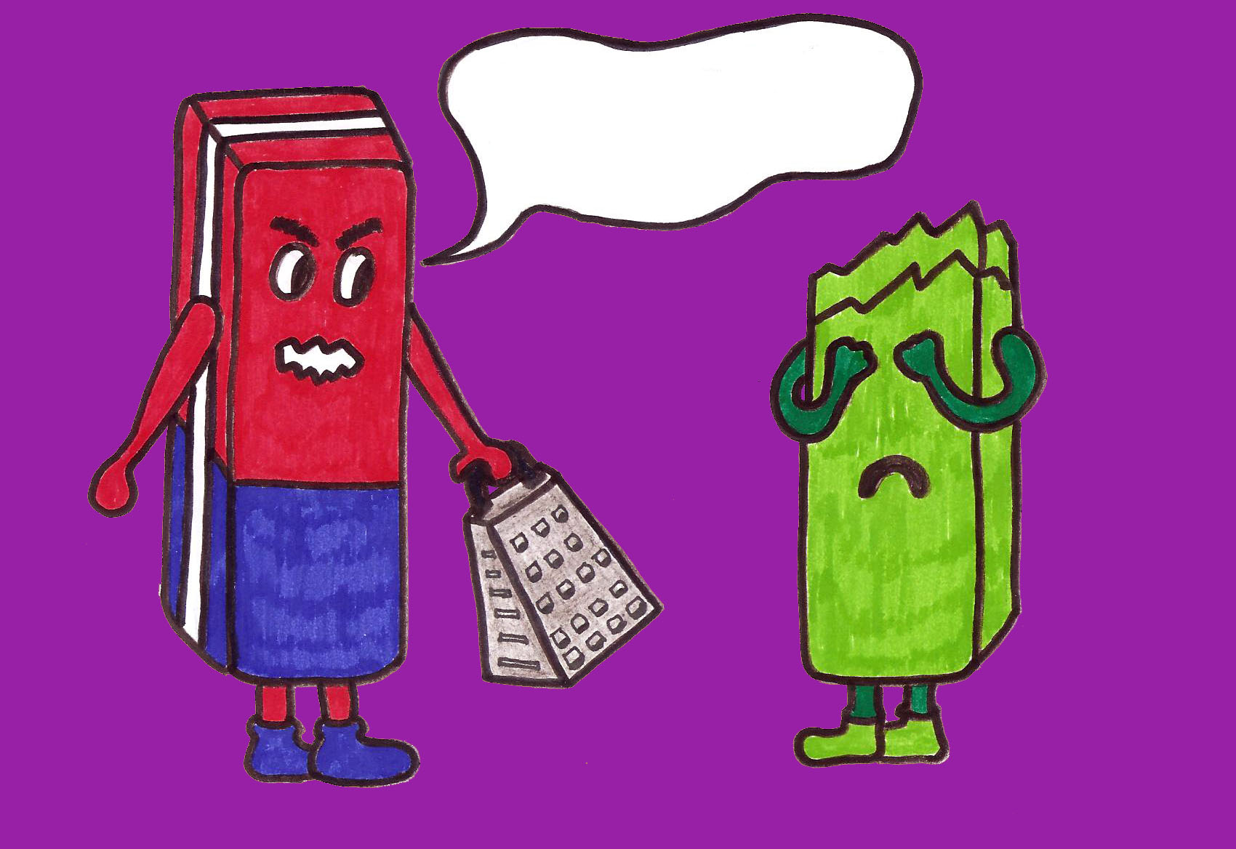
Και αύριο μη ξεχάσεις την ίδια ώρα το χαρτζιλίκι σου.

Slide 15
Και αν το παραμύθι δε τελειώνει είναι γιατί το μαγικό σχολειό μπορεί να μοιάζει και στο δικό σου σχολείο και κάθε αντικείμενο να είναι ένα ακόμα φοβισμένο παιδί…

Slide 16
Δώσε εσύ ένα τέλος στο παραμύθι και στον σχολικό εκφοβισμό και θα ζήσουμε εμείς καλά και αυτοί καλύτερα!

Slide 17
